Slide 1

Berkeley DB for TinyIoT
Sejong Univ
Name : Park Minji
E-mail : iorw0224@gmail.com

Slide 2


Berkeley DB
이번주 진행 상황
Mapping Table 추가고민
AE.db 안 모든 데이터를 반환하는 Get_All_AE 함수 구현
디버깅이나 에러 메세지에 대해 표준 에러로 출력(printf -> fprintf)
Store 함수에서 NULL값이 들어오는 경우, default값으로 설정(int형은 -1, char* 형은 “”, bool형은 true)
Get, Delete 함수에서 인자로 들어온 ri가 DB에 존재하지 않는 경우, NULL 반환
Github
Notion

Slide 3
Berkeley DB
Resource Structure
CSE.db
CSE
AE.db
AE1
CNT.db
AE3
CNT1
CIN.db
AE2
CNT2
CIN1
CNT3
CIN2
CNT4

Slide 4
Berkeley DB
Mapping table
Mapping.db
Key
Value
(uri) TinyProject/Sensor1/status1/4-20220513093154147745
CSE
AE
AE
AE
CNT
CNT
CNT
CNT
CIN
CIN
TinyProject
Sensor1
Sensor3
Sensor2
status1
status2
status3
status4
4-20220513093154147745
4-20210513093154147745
CSE : TinyProject
AE : Sensor1
CNT : status1
CIN : 4-20220513093154147745
-> Uri에 입력된 값이 ri인가? Rn인가? 에 따라 mapping table 변경

Slide 5
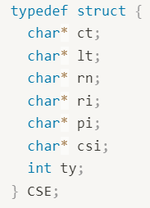
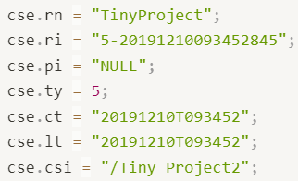
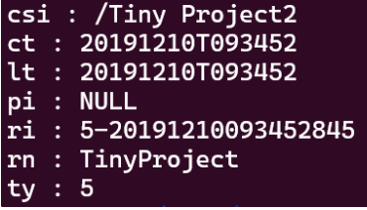
Berkeley DB
Store&Get CSE
Use Cursor - DB_KEYLAST : Create a new record, as the last of the duplicate records for the supplied key.
Set Flag - DB_DUP : Permit duplicate data items in the database. The ordering of duplicates in the database is determined by the order of insertion, unless the ordering is otherwise specified by use of a cursor operation or a duplicate sort function.
Struct CSE
CSE.db
Key
Value
Store_CSE(CSE* cse_object)
csi
ct
lt
pi
ri
rn
ty
/Tiny Project2
20191210T093452
20191210T093452
NULL
5-20191210093452845
TinyProject
5
Struct CSE
Get_CSE(char* ri)

Slide 6
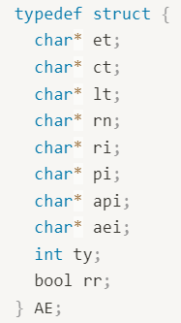
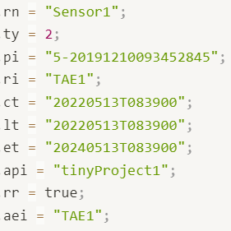
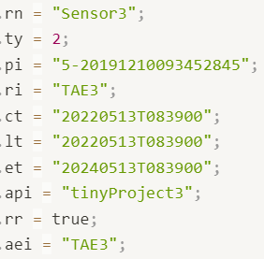
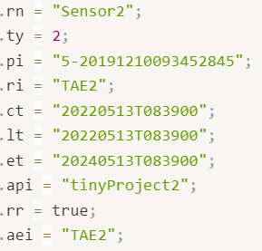

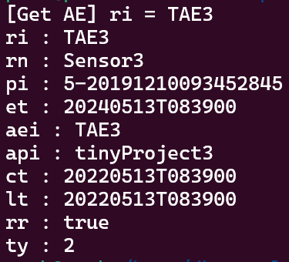
Berkeley DB
Store&Get AE
AE1
AE3
AE2
AE.db
Struct AE
Key
Value
aei
aei
aei
api
api
api
ct
ct
ct
et
et
et
lt
lt
lt
pi
pi
pi
ri
ri
ri
rn
rn
rn
rr
rr
rr
ty
ty
ty
TAE1
TAE3
TAE2
tinyProject1
tinyProject3
tinyProject2
20220513T083900
20220513T083900
20220513T083900
20240513T083900
20240513T083900
20240513T083900
20220513T083900
20220513T083900
20220513T083900
5-20191210093452845
5-20191210093452845
5-20191210093452845
TAE1
TAE3
TAE2
Sensor1
Sensor3
Sensor2
true
true
true
2
2
2
Store_AE(AE* ae_object)
Struct AE3
Cursor
Find “TAE3”
Index[1]
Get_AE(char* ri)

Slide 7
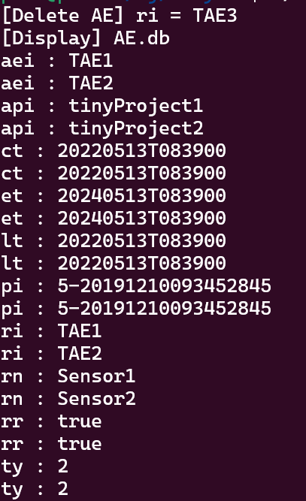
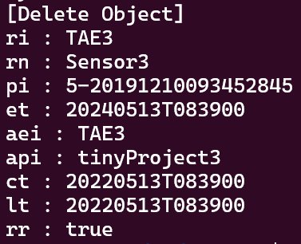

Berkeley DB
Delete AE [ri=“TAE3”]
AE.db
AE.db
Key
Value
Return delete object
aei
aei
aei
api
api
api
ct
ct
ct
et
et
et
lt
lt
lt
pi
pi
pi
ri
ri
ri
rn
rn
rn
rr
rr
rr
ty
ty
ty
TAE1
TAE3
TAE2
tinyProject1
tinyProject3
tinyProject2
20220513T083900
20220513T083900
20220513T083900
20240513T083900
20240513T083900
20240513T083900
20220513T083900
20220513T083900
20220513T083900
5-20191210093452845
5-20191210093452845
5-20191210093452845
TAE1
TAE3
TAE2
Sensor1
Sensor3
Sensor2
true
true
true
2
2
2
Del_AE(char* ri)
Cursor
Find “TAE3”
Index[1]
ri not found

Slide 8

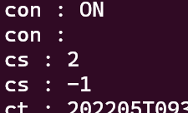

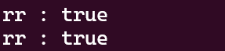
Berkeley DB
Exception handling
Store 함수에서 NULL 값이 들어온 경우
Get 함수에서 존재하지 않는 ri를 호출한 경우
Default값으로 지정
int형은 -1
NULL 반환
Delete 함수에서 존재하지 않는 ri를 삭제하려는 경우
char* 형은 “” (공백)
NULL 반환
bool형은 true

Slide 9
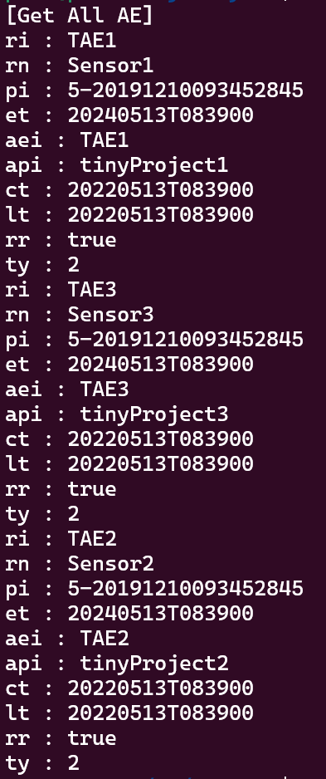
Berkeley DB
Get_All_AE
AE.db 안 모든 데이터 반환

Slide 10
Berkeley DB
다음주 수정할 사항
Mapping table
AE.db 반환형에 오브젝트 개수
Github
Notion

